Slide 1


تأثير اختلاف المصادر المائية على نمو نبات الطماطم في قرية ظاهرالفوارس بولايةعبري
اعداد الطالبة :
شيخة بنت راشد بن نصيب الفارسية

Slide 2
الملخص:
تأثير اختلاف المصادر المائية على نمو نبات الطماطم في قرية ظاهر الفوارس بولاية عبري
إعداد الطالبة:
شيخة بنت راشد بن نصيب الفارسية
إشراف الأستاذة :
هداية بنت سليمان الفارسي
مدرسة .. أسماء بنت عميس للتعليم الأساسي (1-8)
يهدف بحثي هذا إلى دراسة المصادر المائية في قرية ظاهر الفوارس وأثرها على خصائص التربة ونمو النبات وقد طرحت السؤالين التاليين :
- ما تأثير خصائص الماء ( الحموضة والملوحة والموصلية ) على خصائص التربة ؟
- ما تأثير خصائص الماء على نمو نبات الطماطم ؟
وللإجابة على هذين السؤالين قررت دراسة خصائص مصدرين من مصادر الماء في القرية وهما : ماء الفلج وماء البئر ودراسة تأثيرهما على خصائص التربة الي تروى بهما وعلى نمو نبات الطماطم الذي تكثر زراعته في هذا الوقت من العام وطبقت بروتوكول الماء لدراسة خواص كل مصدر من حيث الحموضة والملوحة والموصلية وبروتوكول التربة لدراسة خصائص التربة قبل الري وبعد الري بالمصدرين من حيث الملوحة والحموضة والموصلية وبروتوكول الغطاء الأرضي لملاحظة نمو نبات الطماطم.
أشارت النتائج التي حصلت عليها إلى أن خصائص التربة تتأثر بخصائص المصدر المائي الذي تروى به حيث تزيد ملوحة التربة أو تقل حسب ملوحة المصدر المائي وهذا بدوره يؤثر على نمو النبات الذي يزرع في تلك التربة وهذا ما لاحظناه في نمو نبات الطماطم حيث نما النبات الذي زرع في تربة قليلة الملوحة أفضل من النبات الذي زرع في تربة عالية الملوحة .
وبناء على النتائج توصي الباحثة بضرورة معرفة المزارعين لخصائص المصدر المائي وخصائص التربة قبل زراعة أي محصول وذلك من أجل تعديل خصائصها بما يتناسب مع الظروف المناسبة لنمو المحصول للحصول على انتاج وفير وجيد .
المصطلحات الرئيسية :
- ملوحة الماء : كمية الملح الذي يوجد في الماء ذائبا به .
- الموصلية : مدى قابلية نقل الماء للتار الكهربائي .

Slide 3
أسئلة البحث :
1- ما تأثير خصائص الماء ( الحموضة والملوحة والموصلية ) على خصائص التربة ؟
2- ما تأثير خصائص الماء( الحموضة والملوحة والموصلية ) على نمو النبات ؟

Slide 4
خطة البحث :
جمع معلومات عن موضوع البحث من الكتب المتوفرة بمركز مصادر التعلم ومن شبكة المعلومات.
وضع خطة البحث.
وضع جدول زمني لتنفيذ خطة البحث .
اعتماد البحث التجريبي لدراسة تأثير خصائص الماء على خصائص التربة ونمو نبات الطماطم ( عدد الأوراق وطول النبات ).
تحديد البروتوكولات اللازمة لتنفيذ البحث.
تحديد الأجهزة والأدوات اللازمة لتنفيذ العمل ( جهاز قياس الحموضة (pH meter ) وجهاز قياس الملوحة والموصلية والمسطرة ).
جمع البيانات وتنظيمها في جداول .
8 . ادخال البيانات في الموقع الإلكتروني للبرنامج
9 . تحليل البيانات وتمثيلها بيانيا
10 . التوصل للنتائج والتوصيات .

Slide 5


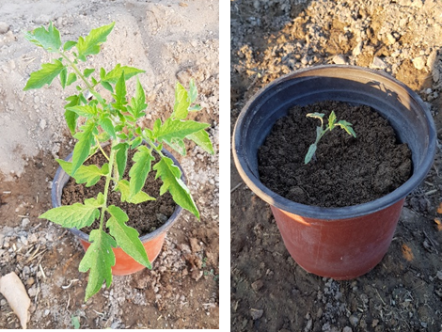
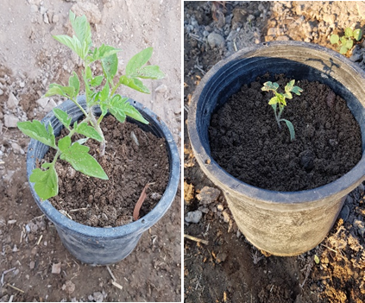
  1- تم جمع عينات من مصدري الماء وعينة من التربة قبل زراعة الشتلات وقبل ريها بمصدري الماء وذلك لقياس الحموضة .globeوالملوحة والموصلية باستخدام أجهزة برنامج
2-احضرنا إصيصين ووضعنا في كل منهما نفس نوع وكمية التربة وقمنا باختيار شتلتي طماطم لهما نفس الطول وعدد الأوراق وزرعناهما في الإصيصين .
3- تم ري النبات رقم ( 1 ) بماء البئر والنبات رقم ( 2 ) بماء الفلج بحيث يتم ريهما بنفس كمية الماء ويعرضان لنفس كمية الضوء .
5-قياس حموضة وملوحة وموصلية التربة في الأصيصين بعد شهر من ريهما بمصدري الماء .
طرق جمع البيانات
4- قياس طول كل منهما وحساب عدد أوراقه
كل أسبوع ولمدة 4 أسابيع .

Slide 6
النتائج :
أولا : بيانات خصائص الماء في من المصدرين:
المصدر الخصائص | ماء البئر | ماء الفلج
الحموضة ( pH) | 7.4 | 8.9
الملوحة ( ppm ) | 1800 | 352
الموصلية ( µS/cm ) | 2580 | 498
ثانيا :بيانات برنامج GLOBE خصائص التربة باستخدام أجهزة :
جدول ( 1 )
الخصائص | قبل الري | بعد الري بماء البئر | بعد الري بماء الفلج
الحموضة ( pH) | 8.09 | 8.02 | 8.23
الملوحة ( ppm ) | 1096 | 1620 | 872
الموصلية (µS/cm ) | 1565 | 2430 | 1372
جدول ( 2 )

Slide 7
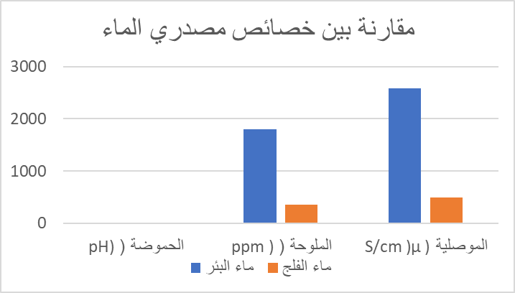
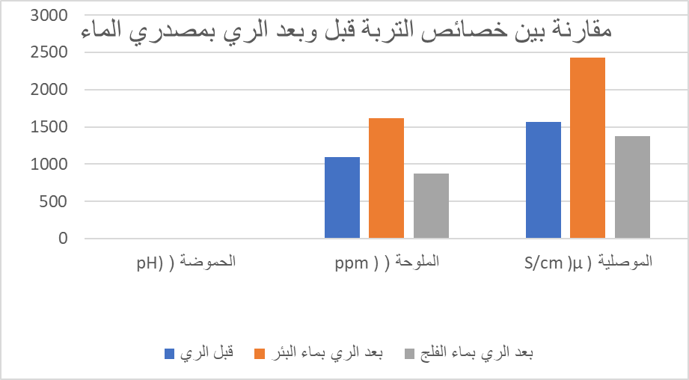

شكل ( 1 )

Slide 8

ثالثا : ملاحظة نمو نبات الطماطم بعد مرور 4 أسابيع على زراعته من حيث المظهر العام:

Slide 9

رابعا : متابعة نمو نبات الطماطم خلال 4 أسابيع من زراعته من حيث عدد الأوراق وطول الساق .

Slide 10
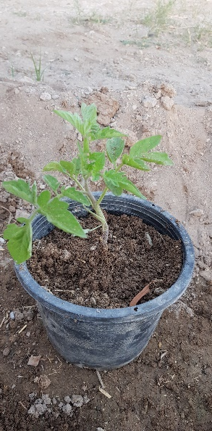
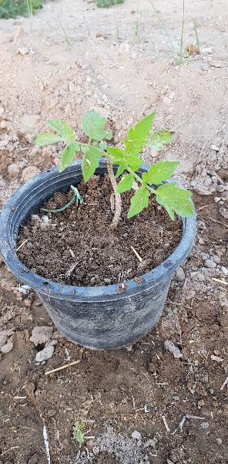
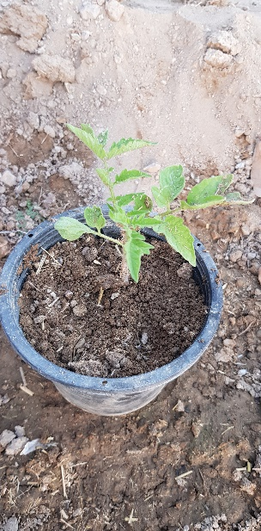
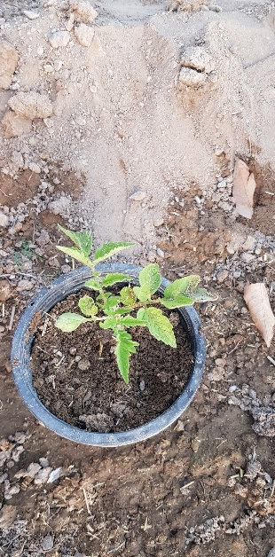
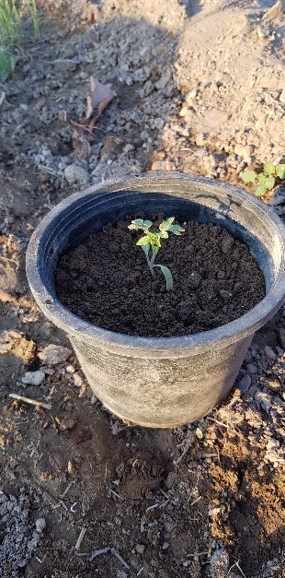
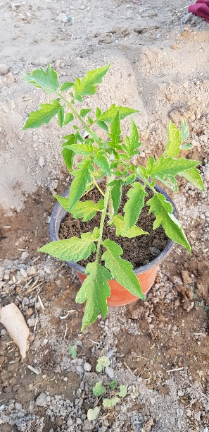
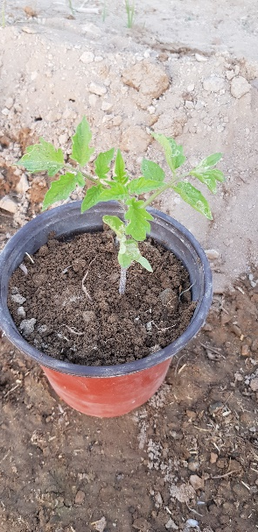
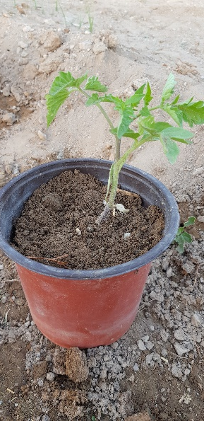
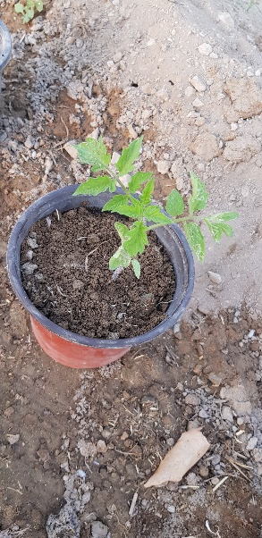
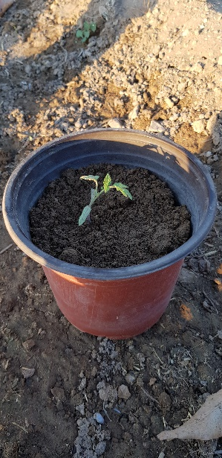
4
3
2
1
0
ماء البئر
4
3
2
1
0
ماء الفلج

Slide 11
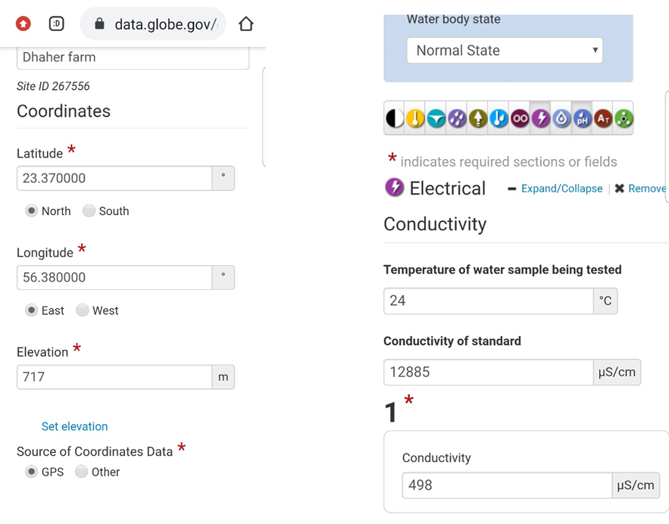
تم ادخال البيانات وارسالها إلى موقع البرنامج ( www.globe.gov ) عبر التطبيق ( (DATA ENTRY.

Slide 12
HGالخلاصة :
في هذا البحث استخدمت برتوكولات GLOBE (بروتوكول التربة وبرتوكول الغطاء الأرضي وبروتوكول الماء) للمقارنة بين خصائص مصدرين من مصادرالماء وأثرها على خصائص التربة ونمو النبات حيث لاحظت تأثر نمو النبات باختلاف خصائص التربة الناتج عن اختلاف خصائص الماء الذي تروى به .
إن هذه الإستنتاجات تقودنا إلى ضرورة معرفة المزارعين بخصائص التربة المناسبة لكل محصول قبل الزراعة وخصائص المصدر المائي الذي تروى به بحيث يتم تعديل خصائص التربة قبل الزراعة لضمان الحصول على محصول جيد قابل للتسويق.

Slide 13
https:// www.almaal.org
المراجع :
المكتب الفني لبرنامج GLOBE . (2014) مذكرة بروتوكول التربة للبرنامج التدريبي لمعلمي برنامج GLOBE.
2- المكتب الفني لبرنامج GLOBE . (2014) مذكرة بروتوكول الغطاء الأرضي للبرنامج التدريبي لمعلمي برنامج GLOBE.
3- وزارة التربية والتعليم ( 2013 ) كتاب العلوم للصف الثامن الأساسي.
4- ايمان . ( 11/09/2011 ) . التربة المناسبة لزراعة ونمو الطماطم . استرجعت بتاريخ 10/10/2022 من
. https:/wwwdae.yoo7.com
5- د. عبدالحبيب عبدالستارمحمود . (30 اغسطس2020م ). ملوحة مياه الري .استرجعت بتاريخ 18 نوفمبر 2022 من
https:// www.moccae.gov.ae
6- طرق معالجة ملوحة مياه الري. 19سبتمبر2021م. https:// www.almaal.org

